Slide 1
Предлоги.
3 класс
Учитель-логопед ГБОУ ЦПМСС Пушкинского района СПб
Филатова Валентина Анатольевна

Slide 2
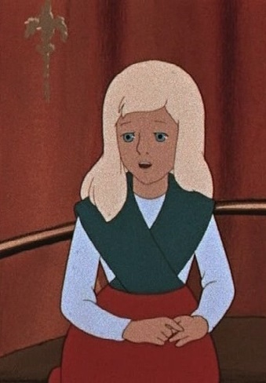

Slide 3
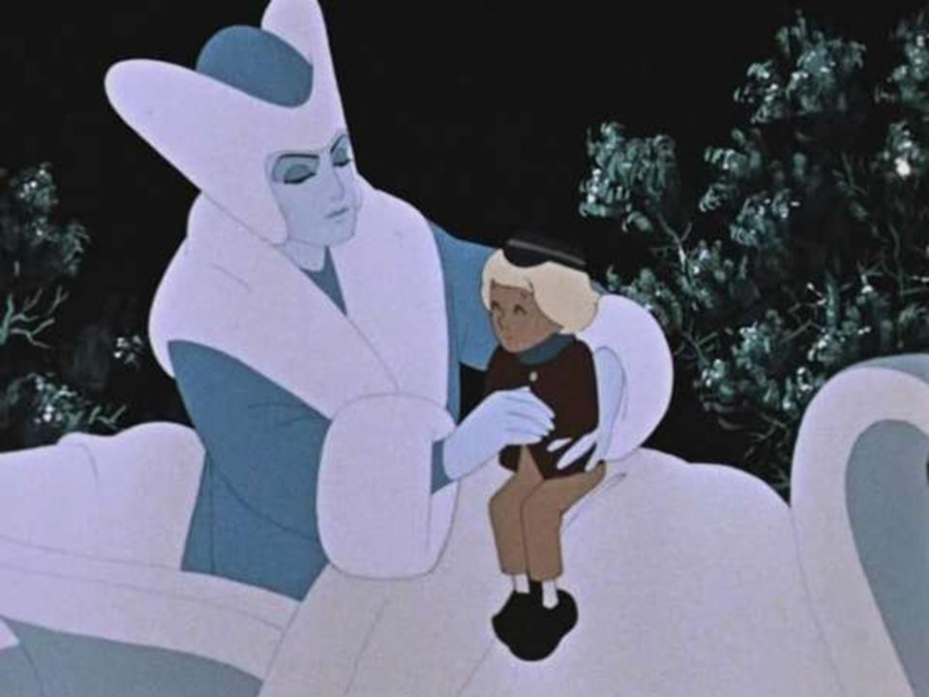

Slide 4
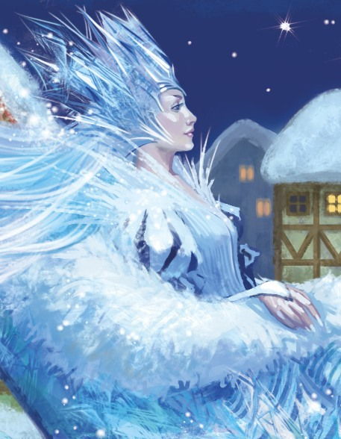
На
В
Снежок порхает, кружится,
____ улице бело.
И превратились лужицы
___ холодное стекло.
Где летом пели зяблики,
Сегодня — посмотри! –
Как розовые яблоки,
___ ветках снегири.
Снежок изрезан лыжами,
Как мел, скрипуч и сух.
И ловит кошка рыжая
Весёлых белых мух.
На

Slide 5
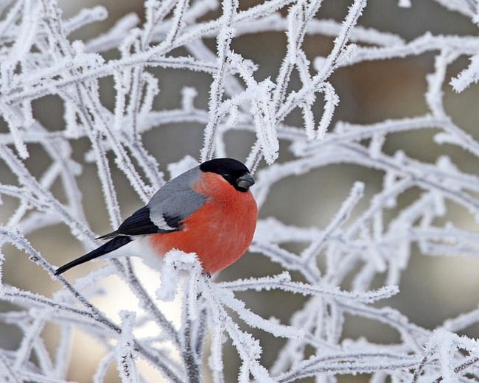
на

Slide 6
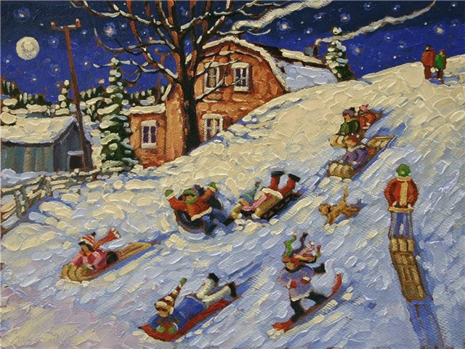
с, на

Slide 7
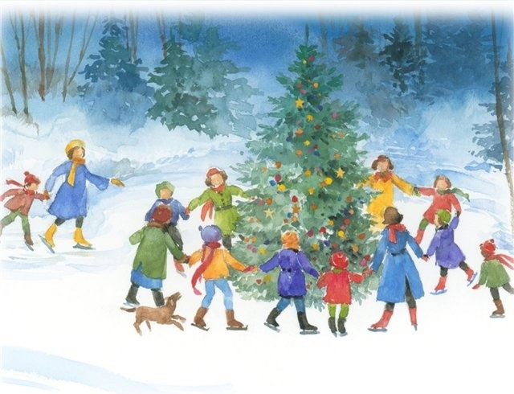
вокруг

Slide 8
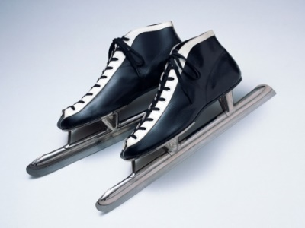
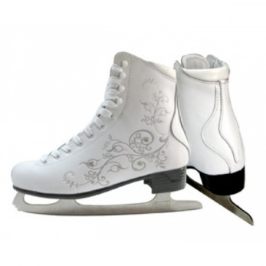
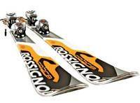
Хоккейные коньки – коньки для хоккея.
Беговые коньки -
Фигурные коньки -
Горные лыжи -
коньки для бега.
коньки для фигурного катания.
лыжи для катания с гор.

Slide 9
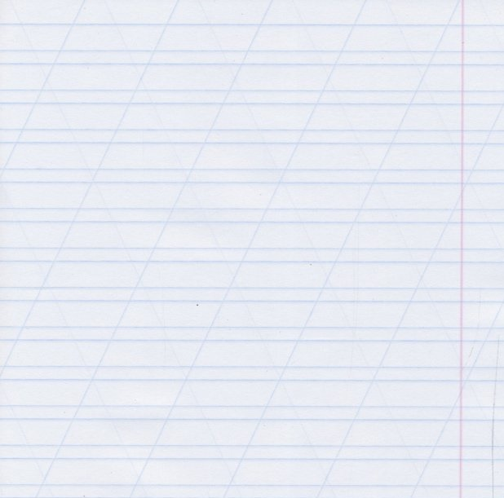
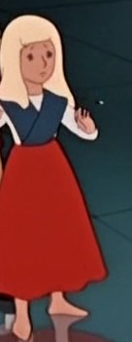
на
Мороз нарисовал в окнах причудливые узоры.
Дети сделали горку со снега.
Зимой ребята катаются в лыжах и над санках.
В ветках деревьев лежит снег.
из
на
на
На

Slide 10
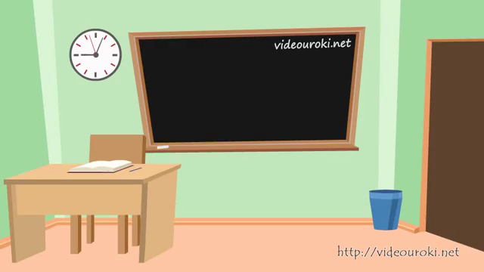

Slide 11
Возле нашего дома огромные сугробы.
Сквозь заснеженный лес пробирается голодный волк.
У леса на опушке медведь залёг в берлогу.
Слова для справок: через, около, у.

Slide 12
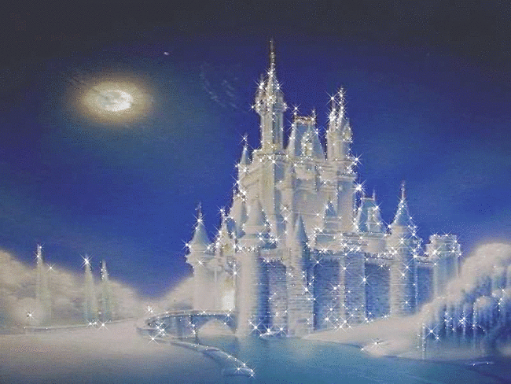
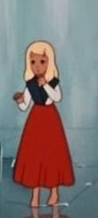

Slide 13
____ полях и пригорках лежит снег.
____ морозном воздухе закружились снежинки.
Ребята построили снежную крепость ____ нашего дома.
Снег скрипит ____ ногами.
Ледяная бахрома сосулек свисает ____ крыш.
____ ночам ____ декабре бывают заморозки.

Slide 14
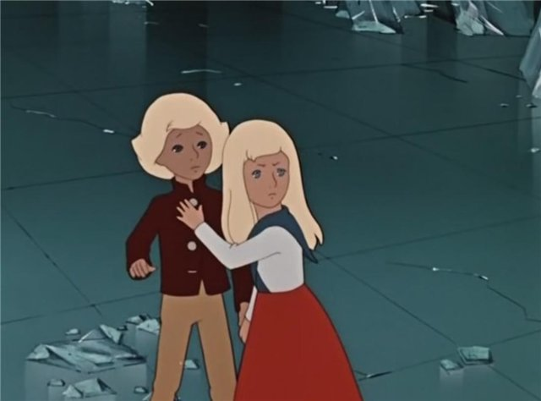

Slide 15
